Slide 1


SIMPLE PRESENTATION TEMPLATES
기후 변화가 어류에 미치는 영향
수온 상승이 오징어 어획량에 미치는 영향
A simple presentation template suitable for both long and short articles
2024.07.25

Slide 2
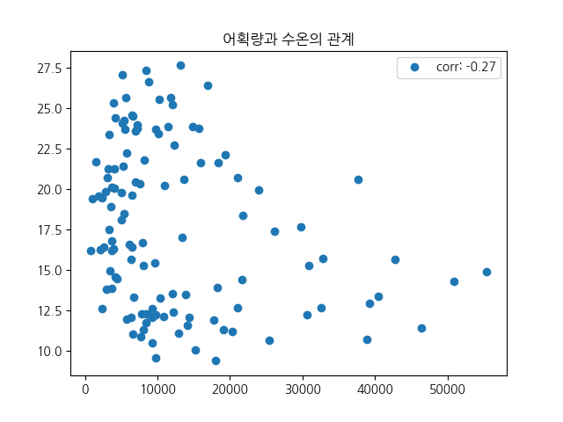
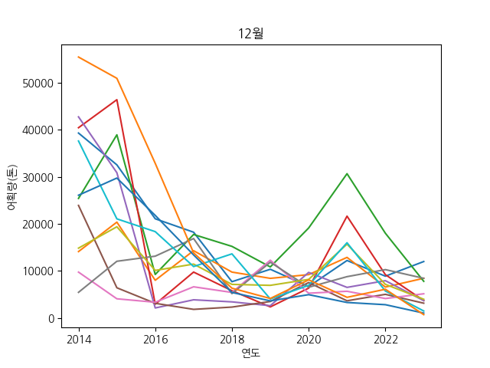
수온과 오징어 어획량의 관계
> 수온과 오징어 어획량 간에 큰 상관관계가 존재하지 않았다
> 하지만, 수온이 일정 이상 올라가면 오징어 수확량이 크게 줄어든 것을 확일 할 수 있다

Slide 3
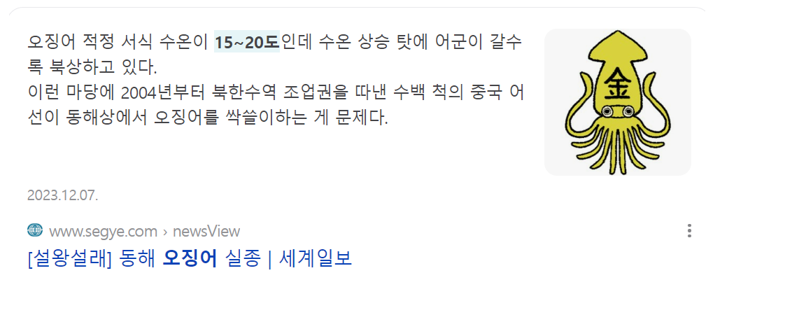
수온과 오징어 어획량의 관계
출처: 세계일보 (https://www.segye.com/newsView/20231206519072)
=> 수온이 20도 이상이 되면 오징어의 적정 서식 수온에서 벗어나게 된다

Slide 4
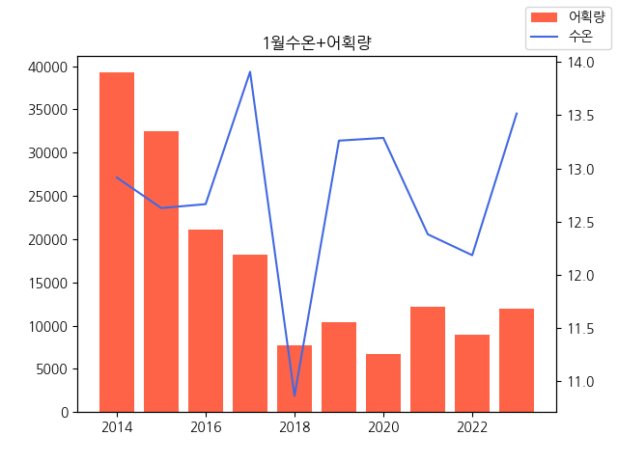
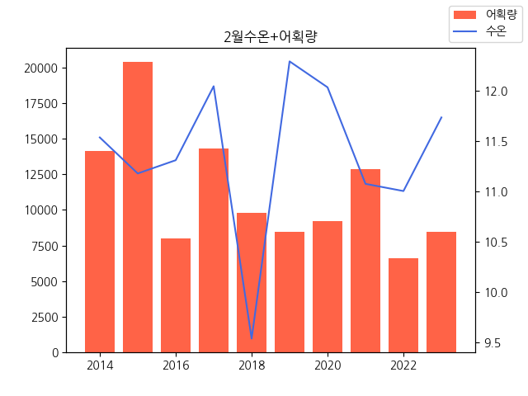
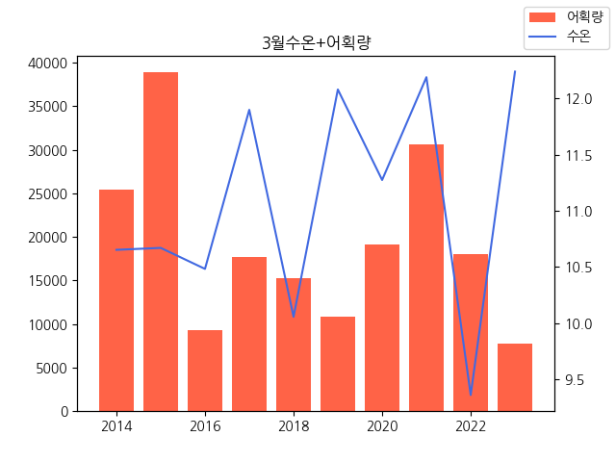
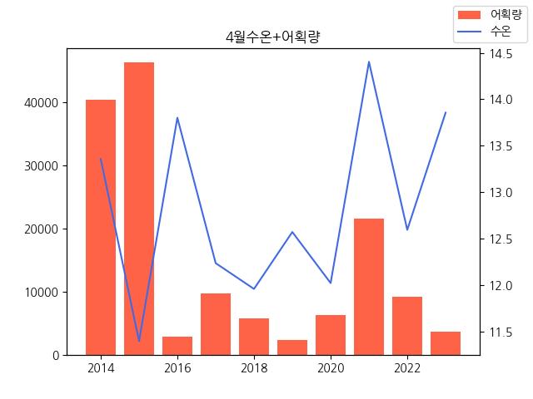
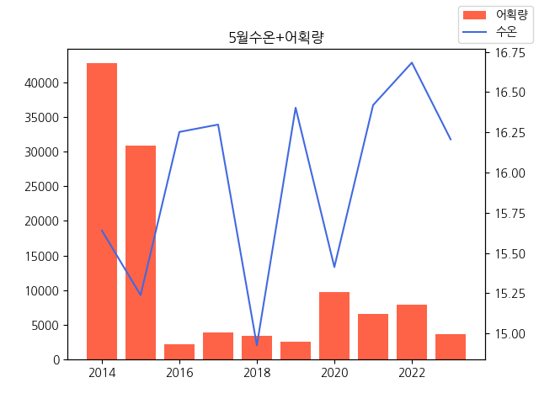
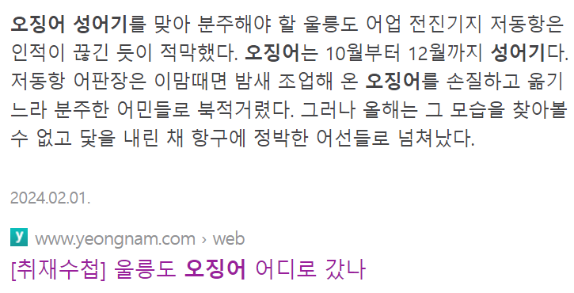
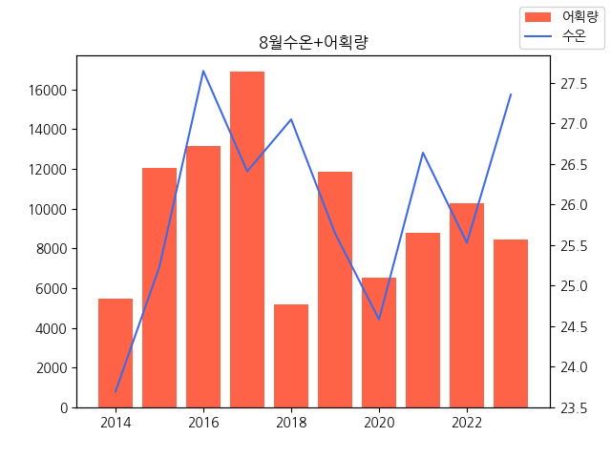
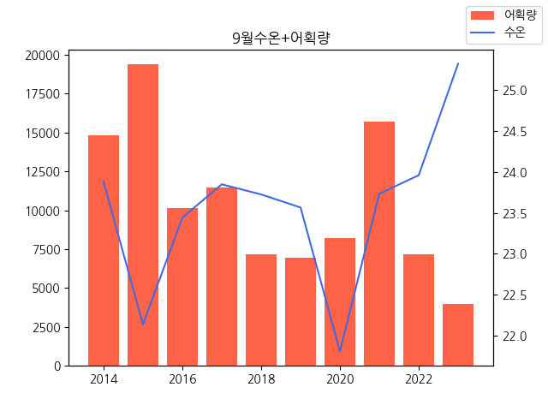
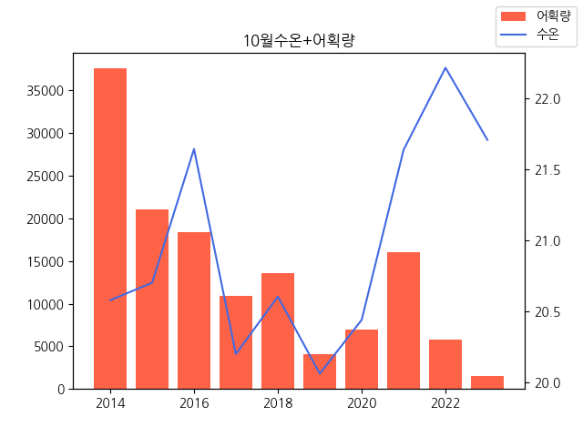
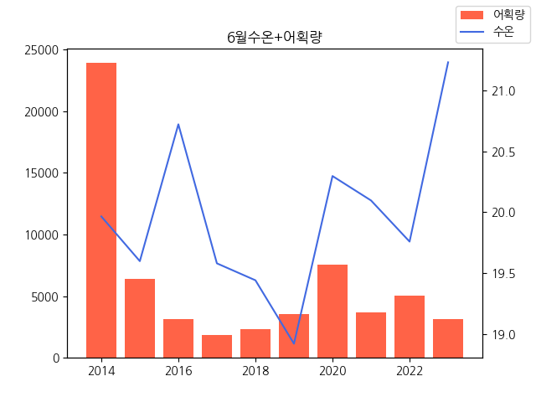
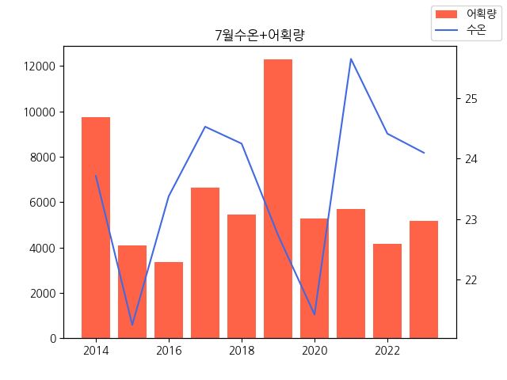
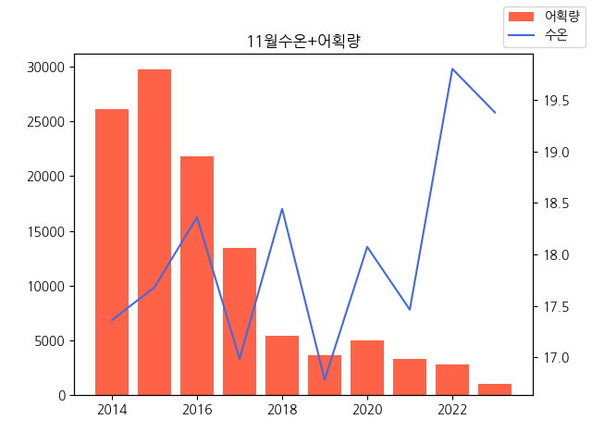
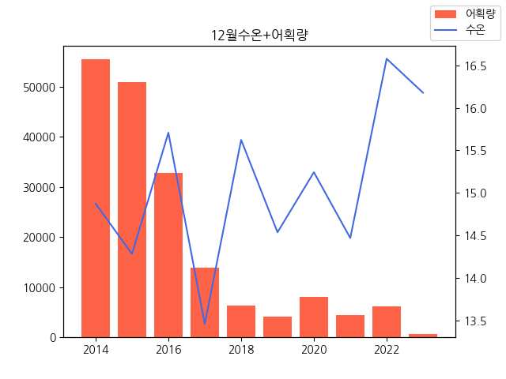
수온과 오징어 어획량의 변화
Notes:
오징어 금어기 기간이 초여름

Slide 5
수온과 오징어 어획량의 변화
=> 수온이 지속적으로 상승함에 따라 오징어 어획량이 감소한 것으로 보인다

Slide 6
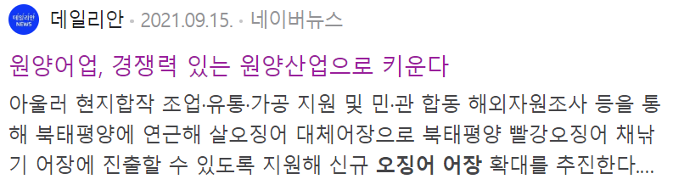
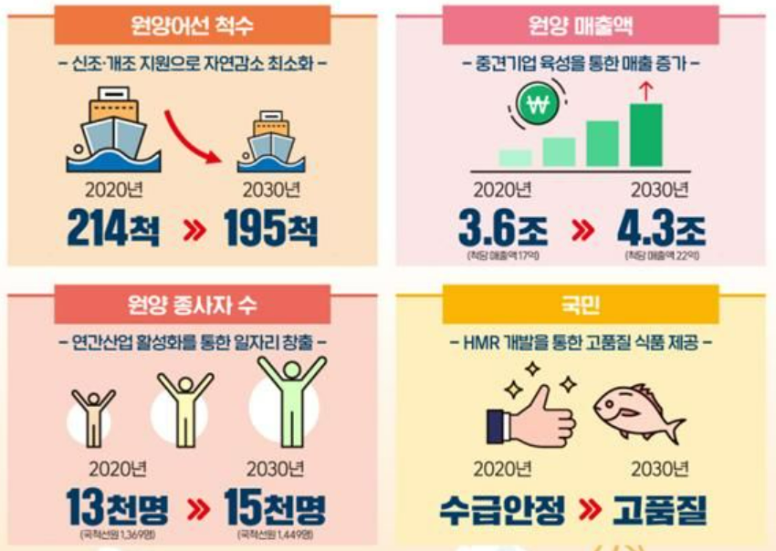
수온과 오징어 어획량의 변화 + 특이점
개체 수에 변화가 있을까?
Notes:
원양어업 지원 + 신규 오징어 어장 확대 추진

Slide 7
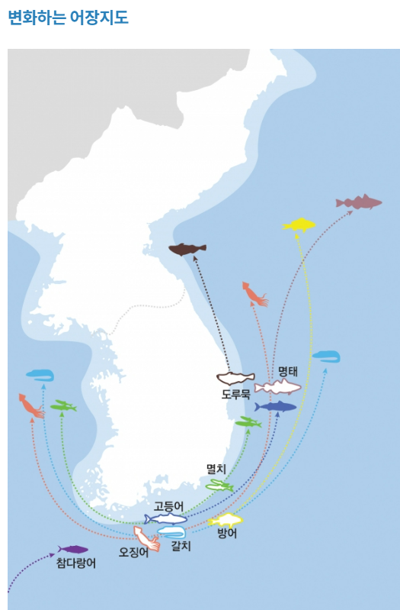
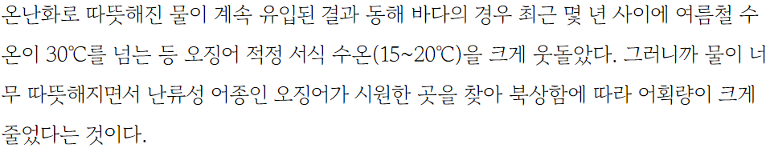
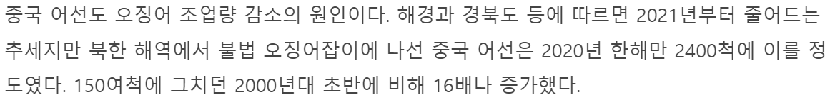
그 많던 오징어는 어디로 갔나
오징어는 주로 가을과 겨울에 산란을 하는데, 수온이 높으면 알과 치어의 생존율이 떨어진다. 북한과 중국이 공동 어로 협약을 맺으면서, 중국 저인망 어선들이 북한 수역에서 오징어를 잡아들이는 탓도 있다.
출처: 시사in (https://www.sisain.co.kr/news/articleView.html?idxno=52303)
출처: 서울Pn (https://go.seoul.co.kr/news/newsView.php?id=20240430009003&wlog_tag3=naver)
출처: 현대해양 (https://www.hdhy.co.kr/news/articleView.html?idxno=15429)

Slide 8
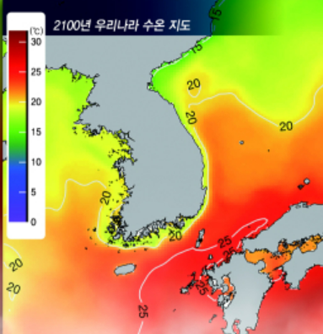
결론
수온이 상승이 오징어의 어획량 감소에 영향을 줬지만 미미하다
수온의 영향보다, 어장 지도의 북상으로 인한 중국의 남획과 불법어선으로 인해 우리나라 어획량이 크게 줄어든 것으로 보인다
출처: 현대해양 (https://www.hdhy.co.kr/news/articleView.html?idxno=15429)

